Slide 1
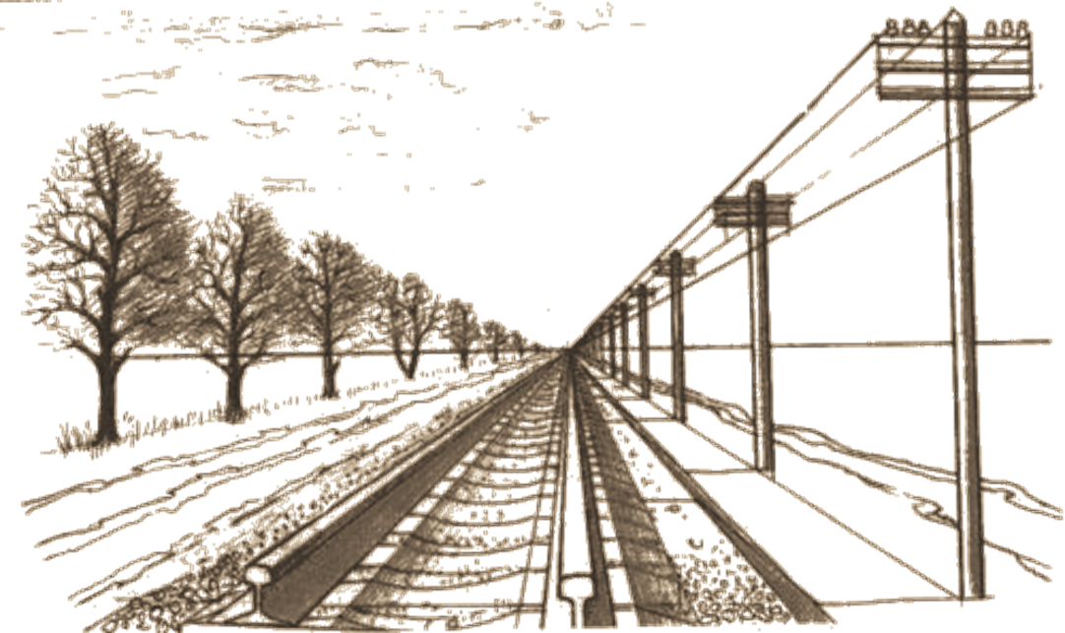
Интерактивный тренажер по теме «Параллельные прямые»
7 класс
Подготовила учитель математики Гомонова Галина Васильевна
ГБОУ СОШ п. Масленниково Хворостянского района Самарской области

Slide 2
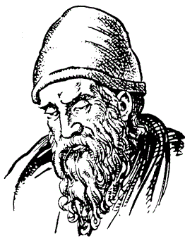
Евклид (III в. до н. э.) – древнегреческий математик, автор знаменитых «Начал», которые в течение более чем двух
тысячелетий оставались базовым учебником геометрии. Историческое значение «Начал» заключается в том, что в них впервые
сделана попытка логического построения геометрии на основе аксиоматики.
Евклиду принадлежит одна из самых известных аксиом геометрии – аксиома о параллельных прямых.

Slide 3
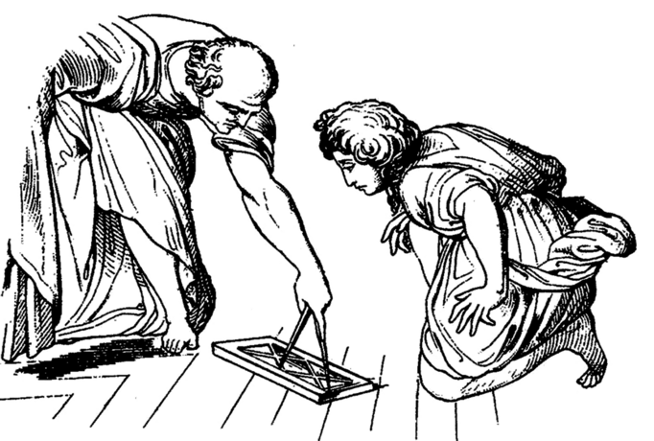
Дорогие ребята!
Сегодня я хочу проверить, как вы знаете термины
и понятия по теме «Параллельные прямые».
Внимательно прочитайте вопрос и ответьте на него.
Нажав на карточку с вопросом левой кнопкой мыши,
вы сможете прочитать правильный ответ,
а затем перейти (с помощью кнопки «дальше»)
на следующий слайд.

Slide 4

Две прямые на плоскости называются параллельными, если они
не пересекаются
Параллельные прямые
а
b
а // b

Slide 5
Два отрезка называются параллельными, если они лежат на параллельных прямых
Параллельные отрезки
A
а
B
C
b
D
AB // CD

Slide 6
Прямая с называется секущей по отношению к прямым а и b, если она пересекает их в двух точках
Секущая
с
а
b
с - секущая

Slide 7
Накрест лежащие
Название углов на рисунке

Slide 8
Односторонние
Название углов на рисунке

Slide 9
Название углов на рисунке
Соответственные

Slide 10
Аксиомы – это утверждения о свойствах геометрических фигур, которые принимаются в качестве исходных положений, на основе которых доказываются далее теоремы
и, вообще, строится вся геометрия
Аксиомы

Slide 11
Условие теоремы – это то, что дано,
а заключение – то, что требуется доказать.
Если при пересечении двух прямых секущей накрест лежащие углы равны, то прямые параллельны.
- это дано; - это требуется доказать
Условие и заключение теоремы

Slide 12
Теоремой, обратной данной, называется такая теорема, в которой условием является заключение данной теоремы, а заключением – условие данной теоремы
Обратная теорема

Slide 13
Утверждения, которые выводятся непосредственно из аксиом или теорем, называются следствиями
Следствия

Slide 14
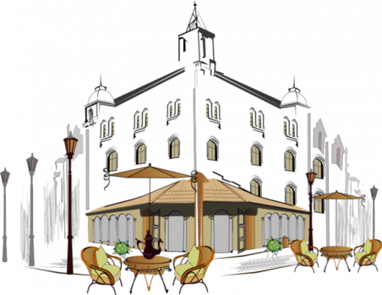
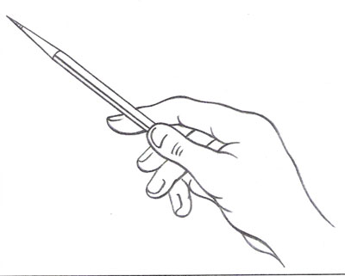
«Среди равных разумов – при других равных условиях – преимущество имеет тот, кто знает геометрию»
Блез Паскаль

Slide 15
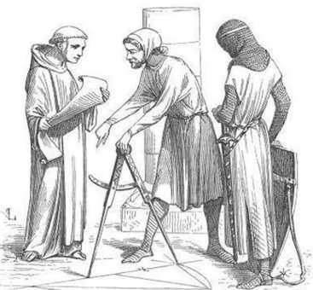
Литература, интернет-источники:
Атанасян Л.С., Бутузов В.Ф. и др. Геометрия, 7 – 9. – М.: Просвещение, 2013;
http://dialoghiconpietroautier.myblog.it/media/00/01/2570048881.jpg - Евклид;
http://pandia.ru/text/78/166/images/image098_3.gif - Евклид;
http://s09.radikal.ru/i182/0909/1e/81e0a75411c4.jpg - дорога, уходящая в даль;
http://clipartsy.com/SVG/March/Pencil.png - карандаш;
http://900igr.net/datai/mkhk/Arkhitektura-i-
stroitelstvo/0003-001-Goroda-v-Sredneveko
ve.png - архитектура;
http://coffee-point.spb.ru/image/data/
lavazza31.gif - городской пейзаж;
http://demiart.ru/forum/uploads1/
post-14527-1210574693.jpg - карандаш в руке

